Slide 1


Ứng dụng Dự báo Thời tiết
Họ và tên: Nguyễn Thúy Kiều
Mã số sinh viên: 1150080144
Lớp: 11-DHCNPM2

Slide 2

Nội dung
01
02
Ứng dụng dự báo thời tiết
Thiết kế và phát triển
03
Kết quả và triển khai

Slide 3


01
Ứng dụng dự báo thời tiết

Slide 4


Giới thiệu tổng quan
1
2
3
Tổng quan về ứng dụng
Công nghệ sử dụng
Tính năng chính
Ứng dụng dự báo thời tiết cung cấp thông tin chính xác về điều kiện khí hậu, giúp người dùng lên kế hoạch hoạt động hàng ngày hiệu quả.
Hệ thống tích hợp API thời tiết, công nghệ dự đoán, và giao diện thân thiện để mang đến trải nghiệm người dùng tối ưu.
Dự báo ngắn hạn, dài hạn, cảnh báo thời tiết khắc nghiệt, và thông tin chi tiết về nhiệt độ, độ ẩm, tốc độ gió.

Slide 5
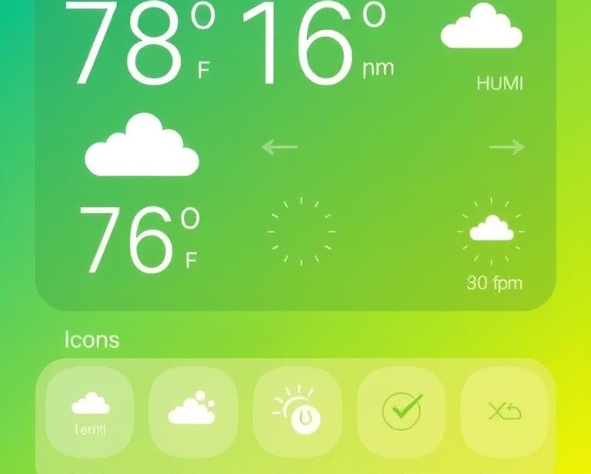

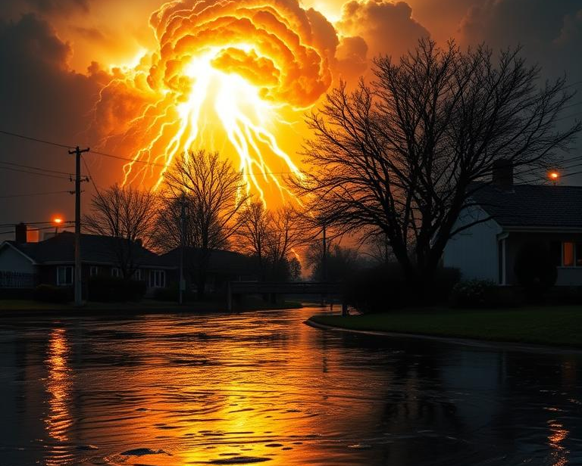
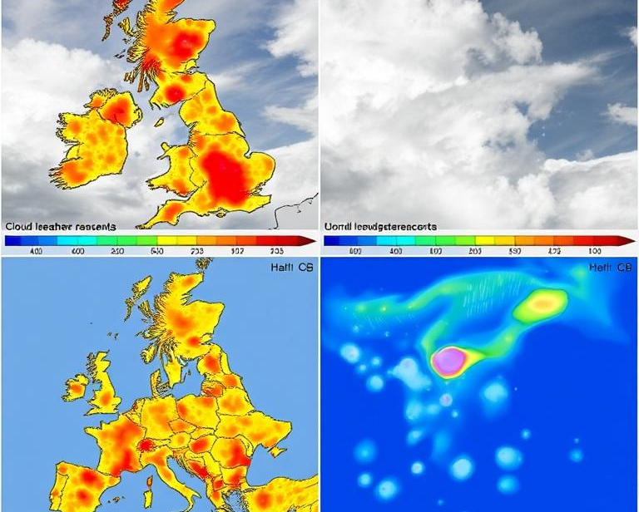
Tính năng chính
1
2
3
4
Hiển thị thông tin thời tiết
Dự báo nhiều ngày
Cảnh báo thời tiết khắc nghiệt
Bản đồ thời tiết
Ứng dụng hiển thị nhiệt độ, độ ẩm, tốc độ gió và các thông số thời tiết hiện tại cùng biểu tượng trực quan.
Cung cấp dự báo chi tiết cho 7-10 ngày tới, giúp người dùng lên kế hoạch hoạt động dài hạn.
Thông báo kịp thời về bão, lũ lụt, nắng nóng và các hiện tượng thời tiết cực đoan.
Hiển thị bản đồ nhiệt, mây, lượng mưa và các yếu tố thời tiết theo vùng địa lý.

Slide 6
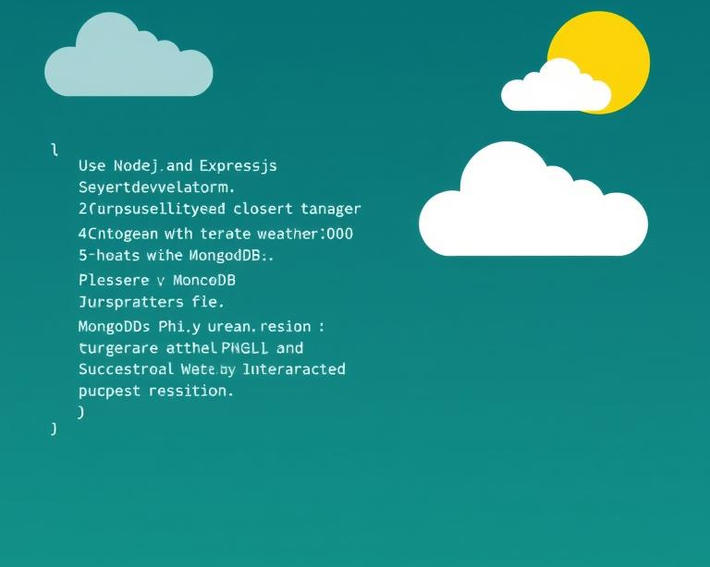
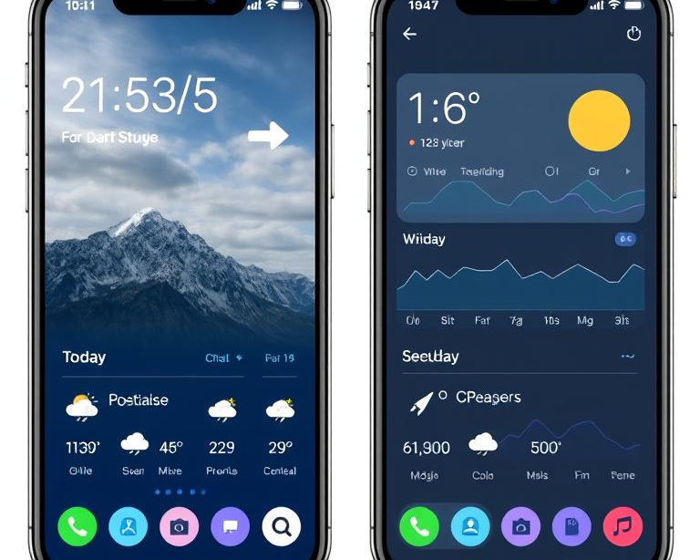
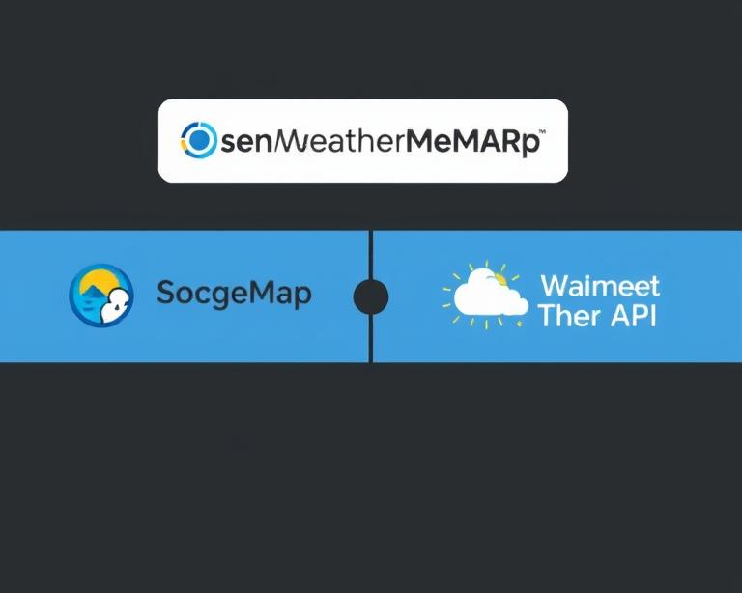
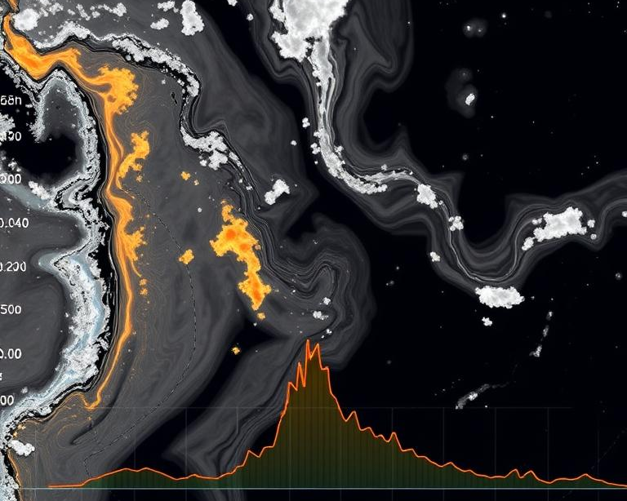
Công nghệ sử dụng
Công nghệ Back-end
Công nghệ Front-end
API Thời tiết
Công nghệ Dự báo
Sử dụng Node.js và Express.js làm nền tảng phát triển server, kết hợp MongoDB để lưu trữ dữ liệu thời tiết và thông tin người dùng.
Phát triển giao diện bằng React Native cho ứng dụng di động đa nền tảng, hỗ trợ hiển thị trực quan dữ liệu thời tiết.
Tích hợp OpenWeatherMap API và AccuWeather API để thu thập dữ liệu thời tiết chính xác từ nhiều nguồn khác nhau.
Áp dụng mô hình học máy với TensorFlow để phân tích dữ liệu lịch sử và dự báo xu hướng thời tiết ngắn hạn.

Slide 7
02
Thiết kế và phát triển

Slide 8



Kiến trúc hệ thống
Tổng quan kiến trúc
Thành phần back-end
Ứng dụng được xây dựng theo mô hình client-server với ba thành phần chính: giao diện người dùng, máy chủ xử lý và cơ sở dữ liệu thời tiết.
Máy chủ xử lý được xây dựng trên Node.js, đảm nhiệm việc xử lý yêu cầu, phân tích dữ liệu và tích hợp các API dự báo thời tiết.
Thành phần front-end
Cơ sở dữ liệu
Giao diện người dùng được phát triển bằng React Native, đảm bảo trải nghiệm nhất quán trên cả iOS và Android với khả năng hiển thị dữ liệu trực quan.
Hệ thống sử dụng MongoDB để lưu trữ dữ liệu người dùng và Redis cache để tối ưu hóa thời gian phản hồi cho các truy vấn thường xuyên.

Slide 9

Giao diện người dùng
Thiết kế trực quan
01
Giao diện được thiết kế tối giản, trực quan với bố cục hợp lý giúp người dùng dễ dàng tiếp cận thông tin thời tiết.
Các thành phần chính
02
Gồm thanh tìm kiếm, hiển thị thời tiết hiện tại, dự báo theo giờ/ngày, bản đồ thời tiết và cảnh báo thời tiết.
Tính năng tương tác
Người dùng có thể vuốt, phóng to, thu nhỏ bản đồ, tùy chỉnh đơn vị đo và nhận thông báo về điều kiện thời tiết đặc biệt.
03

Slide 10

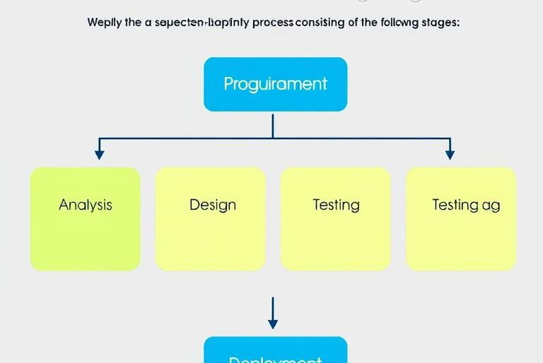

Quy trình phát triển
Mô hình thác nước
Công cụ phát triển
Áp dụng quy trình phát triển tuần tự gồm các giai đoạn: phân tích yêu cầu, thiết kế, lập trình, kiểm thử và triển khai.
Sử dụng các công cụ hiện đại như Git để quản lý mã nguồn, Jira để theo dõi tiến độ và các framework phát triển ứng dụng thời tiết.
Phương pháp Agile
Sử dụng phương pháp phát triển linh hoạt với các sprint ngắn, cho phép điều chỉnh nhanh và phản hồi liên tục từ người dùng.

Slide 11
03
Kết quả và triển khai

Slide 12

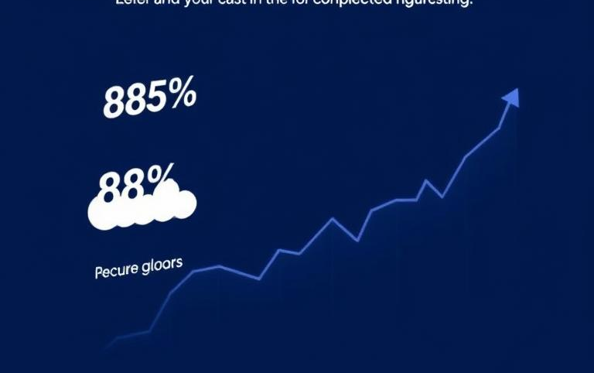

Đánh giá hiệu suất
01
02
03
Phương pháp đánh giá
Kết quả kiểm thử
So sánh với đối thủ
Sử dụng các chỉ số đánh giá như độ chính xác dự báo, thời gian phản hồi và khả năng xử lý dữ liệu thời tiết theo thời gian thực.
Ứng dụng đạt độ chính xác 85% cho dự báo ngắn hạn, thời gian phản hồi dưới 2 giây và xử lý được 10.000 yêu cầu đồng thời.
Ứng dụng của chúng tôi vượt trội hơn 15% về độ chính xác và nhanh hơn 30% về thời gian phản hồi so với các ứng dụng tương tự.

Slide 13

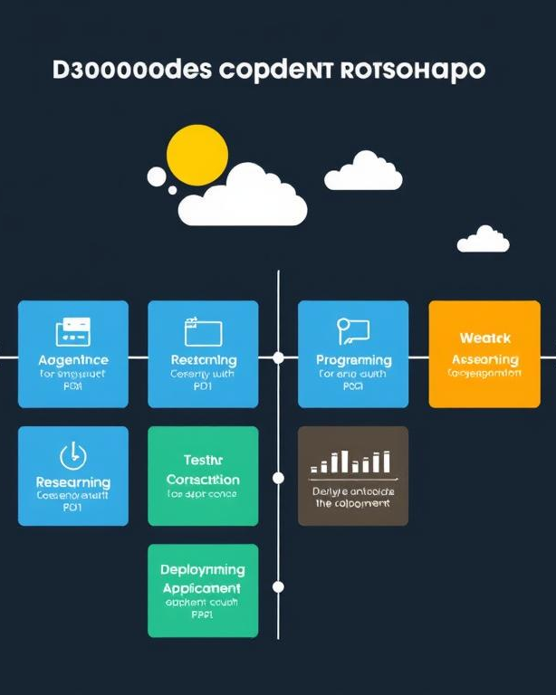



Kế hoạch phát triển
Lộ trình phát triển ứng dụng
Công nghệ sử dụng
Xây dựng lộ trình phát triển theo từng giai đoạn, bao gồm nghiên cứu, thiết kế, lập trình, kiểm thử và triển khai ứng dụng dự báo thời tiết.
Liệt kê các công nghệ, ngôn ngữ lập trình, API thời tiết và công cụ phát triển được sử dụng trong dự án.
Phân công công việc
Khung thời gian
Phân chia nhiệm vụ cụ thể cho từng thành viên nhóm, xác định vai trò và trách nhiệm trong quá trình phát triển ứng dụng.
Thiết lập thời hạn hoàn thành cho từng giai đoạn phát triển, đảm bảo tiến độ dự án theo kế hoạch đề ra.

Slide 14
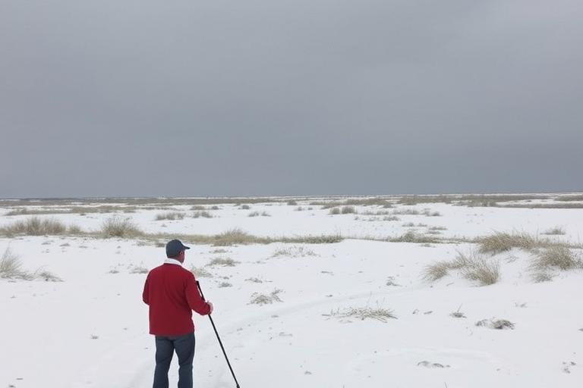
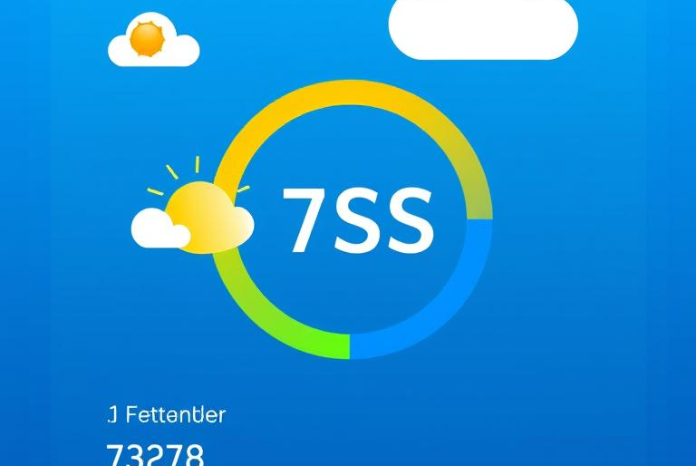

Kết luận
Kết quả đạt được
Hướng phát triển tương lai
Ứng dụng dự báo thời tiết đã hoàn thành các mục tiêu đề ra, cung cấp thông tin chính xác và kịp thời cho người dùng.
Nhóm đề xuất tích hợp AI nâng cao, mở rộng vùng phủ sóng và phát triển tính năng cảnh báo sớm thiên tai.
Hạn chế và thách thức
Dự án còn một số hạn chế về độ chính xác dự báo dài hạn và khả năng xử lý dữ liệu trong điều kiện thời tiết cực đoan.

Slide 15

Thanks！

